Slide 1



TOÁN 4
Notes:
Bài dài nên thầy cô tranh thủ dạy luôn nhé!
Kho ppt Phan Linh_0916.604.268
Thầy cô hãy liên hệ chính chủ sp để được đồng hành và hỗ trợ nhé!

Slide 2

TRƯỜNG TIỂU HỌC QUANG TRUNG
Sách kết nối tri thức với cuộc sống – Lớp 4
Năm học 2024-2025

MÔN: TOÁN
ÔN TẬP PHÉP TÍNH VỚI PHÂN SỐ
(tiết 2)
Giáo viên: Dương Thị Quyên

Slide 3
LUYỆN TẬP
Notes:
Tác giả bộ ppt Toán + Tiếng Việt các lớp 1, 2, 3, 4: Phan Thị Linh – Đà Nẵng
Sđt lh: 0916.604.268
+ Zalo: 0916.604.268

Slide 4
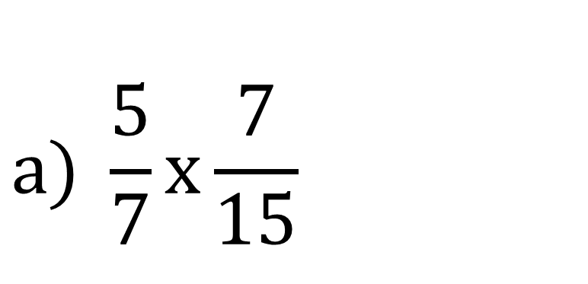
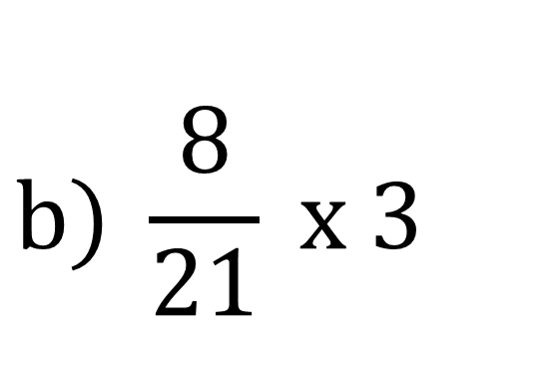

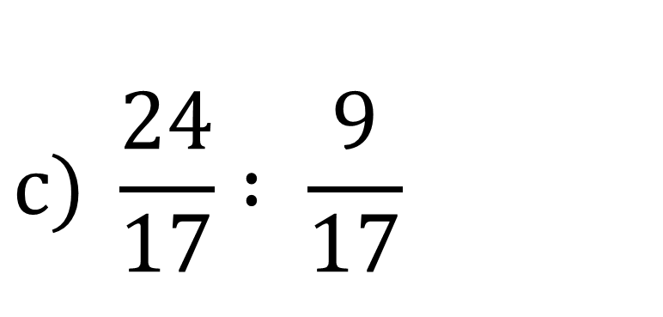
    1. Tính.
$$a) \frac{5}{7}x\frac{7}{15}$$
$$b) \frac{8}{21} x 3$$
$$c) \frac{24}{17} : \frac{9}{17}$$
$$d) \frac{36}{5} :9$$
Notes:
Tác giả bộ ppt Toán + Tiếng Việt các lớp 1, 2, 3, 4: Phan Thị Linh – Đà Nẵng
Sđt lh: 0916.604.268
+ Zalo: 0916.604.268

Slide 5


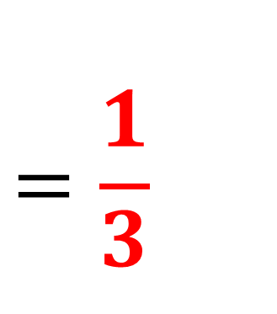


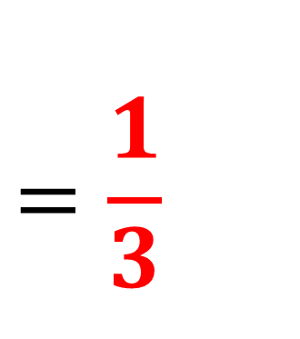
    1. Tính.
$$=\frac{35}{105}$$
$$a) \frac{5}{7}x\frac{7}{15}$$
$$=\frac{1}{3}$$
$$=\frac{5 x 7}{7 x 15}$$
$$\frac{5}{7}x\frac{7}{15}$$
$$=\frac{1}{3}$$
$$=\frac{5 x 7}{7 x 5 x 3}$$
C2:
Notes:
Tác giả bộ ppt Toán + Tiếng Việt các lớp 1, 2, 3, 4: Phan Thị Linh – Đà Nẵng
Sđt lh: 0916.604.268
+ Zalo: 0916.604.268

Slide 6
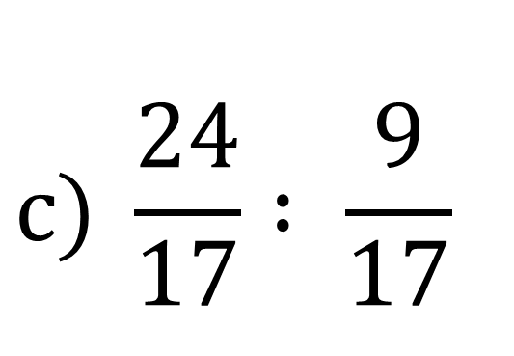
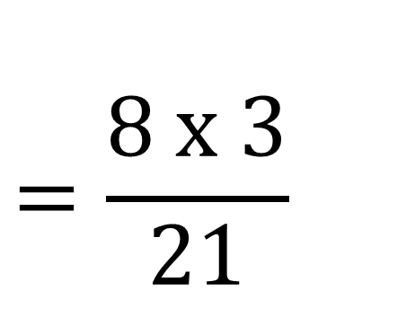
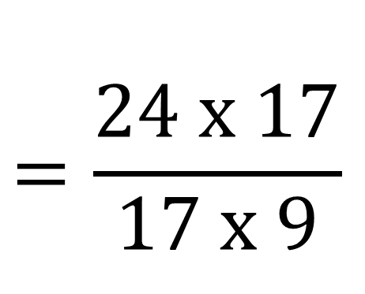

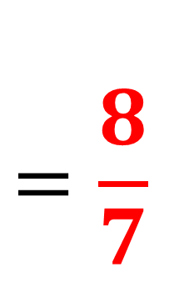
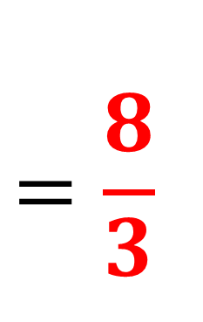
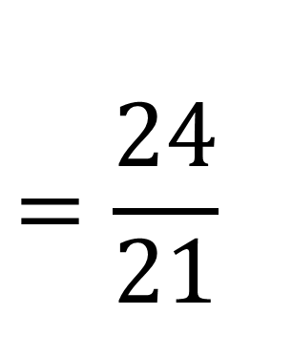
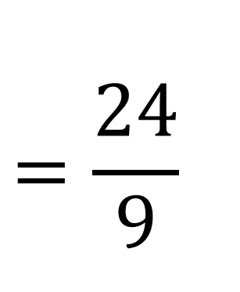
    1. Tính.
$$b) \frac{8}{21} x 3$$
$$=\frac{8 x 3}{21}$$
$$=\frac{24}{21}$$
$$=\frac{8}{7}$$
$$c) \frac{24}{17} : \frac{9}{17}$$
$$=\frac{24 x 17}{17 x 9}$$
$$=\frac{24}{9}$$
$$=\frac{8}{3}$$

Slide 7





    1. Tính.
$$4$$
$$d) \frac{36}{5} :9$$
$$=\frac{36}{5 x 9}$$
$$=\frac{4}{5}$$
$$1$$

Slide 8
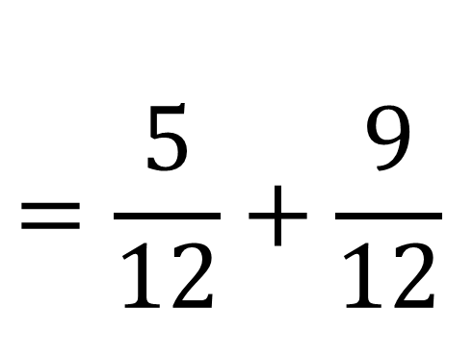
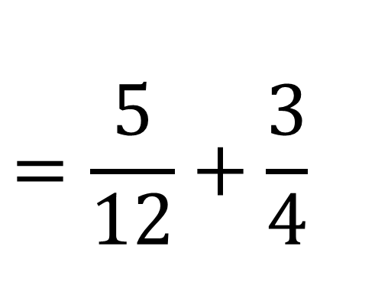
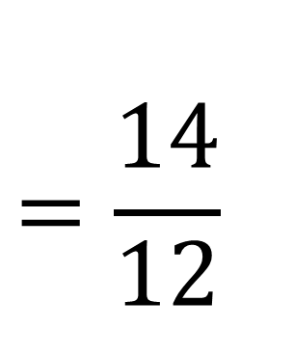
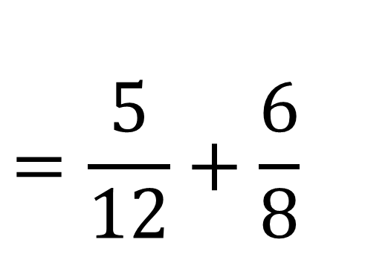
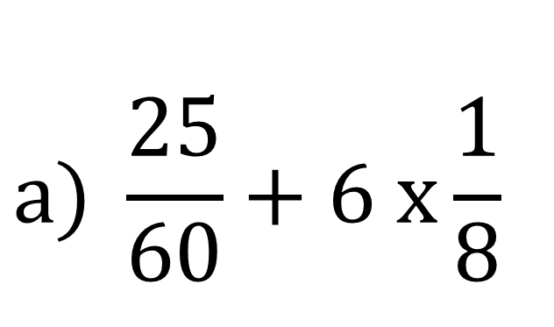
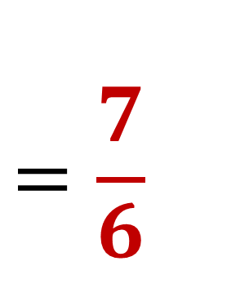
    2. Rút gọn rồi tính giá trị của biểu thức.
$$a) \frac{25}{60}+6 x\frac{1}{8}$$
$$=\frac{5}{12}+\frac{6}{8}$$
$$=\frac{5}{12}+\frac{3}{4}$$
$$=\frac{5}{12}+\frac{9}{12}$$
$$=\frac{14}{12}$$
$$=\frac{7}{6}$$

Slide 9


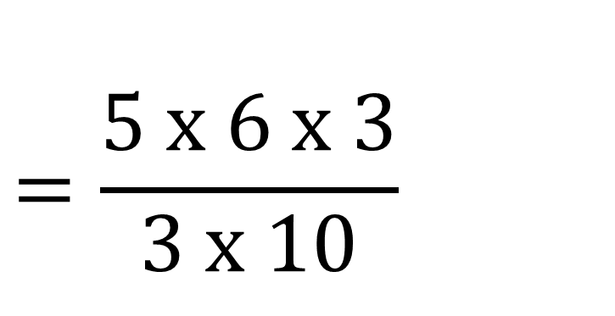
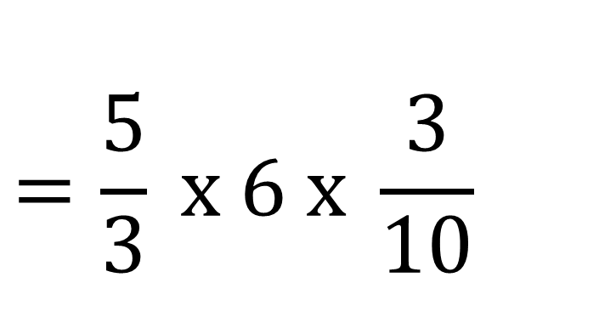

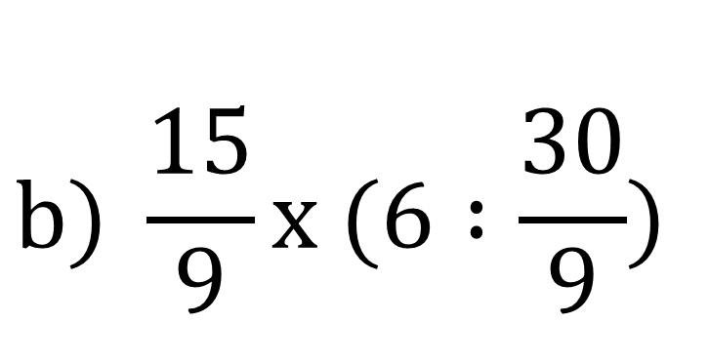

    2. Rút gọn rồi tính giá trị của biểu thức.
$$b) \frac{15}{9}x (6 :\frac{30}{9})$$
$$=\frac{5}{3} x 6 x \frac{3}{10}$$
$$1$$
$$=\frac{5 x 6 x 3}{3 x 10}$$
$$=\frac{6}{2}$$
$$=3$$
$$2$$
Notes:
Có nhiều cách tính nên Gv cứ cho hs làm theo cách của mình ạ, miễn sao đúng và hợp lí

Slide 10
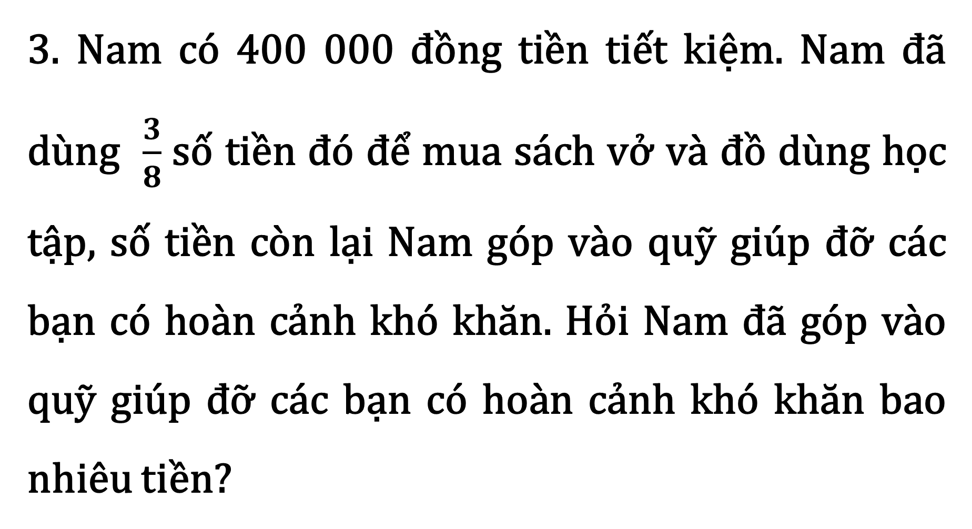
    3. Nam có 400 000 đồng tiền tiết kiệm. Nam đã dùng $\frac{3}{8}$số tiền đó để mua sách vở và đồ dùng học tập, số tiền còn lại Nam góp vào quỹ giúp đỡ các bạn có hoàn cảnh khó khăn. Hỏi Nam đã góp vào quỹ giúp đỡ các bạn có hoàn cảnh khó khăn bao nhiêu tiền?

Slide 11
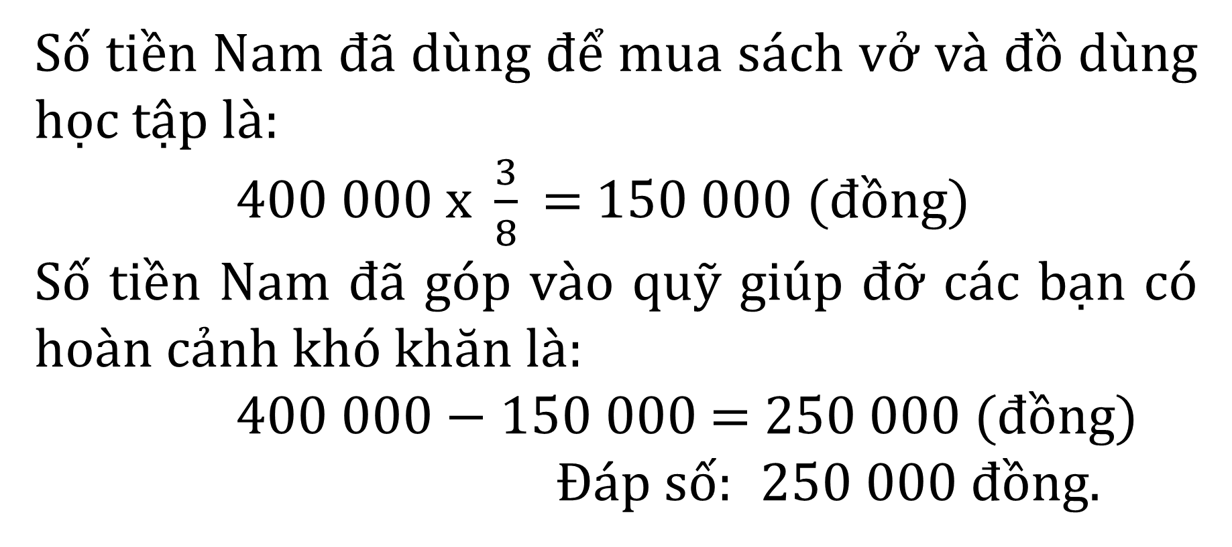
    3.
    Bài giải
Số tiền Nam đã dùng để mua sách vở và đồ dùng học tập là:
$400 000 x \frac{3}{8}$= $150 000$ (đồng)
Số tiền Nam đã góp vào quỹ giúp đỡ các bạn có hoàn cảnh khó khăn là:
$400 000−150 000$ = $250 000$ (đồng)
Đáp số: $250 000$ đồng.

Slide 12
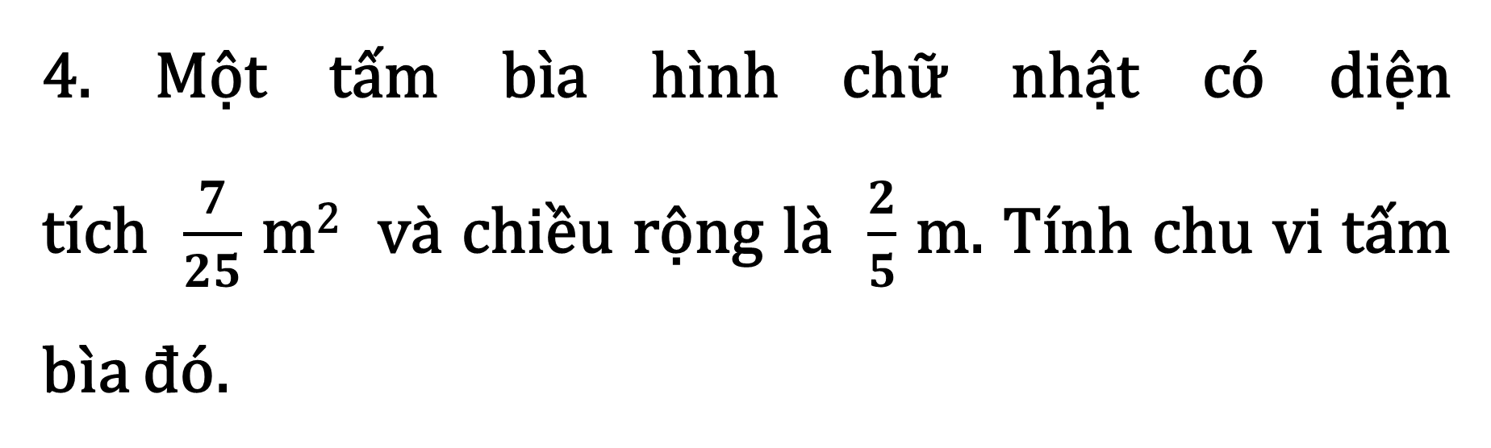
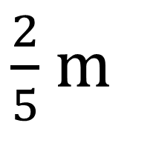
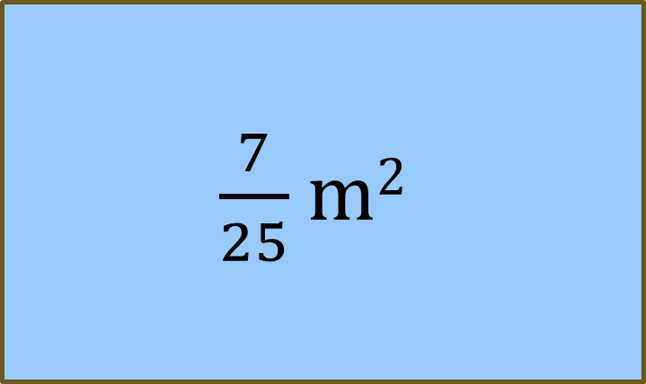
    4. Một tấm bìa hình chữ nhật có diện tích $\frac{7}{25}$ m² và chiều rộng là $\frac{2}{5}$ m. Tính chu vi tấm bìa đó.
$\frac{7}{25}$ m²
$\frac{2}{5}$ m

Slide 13
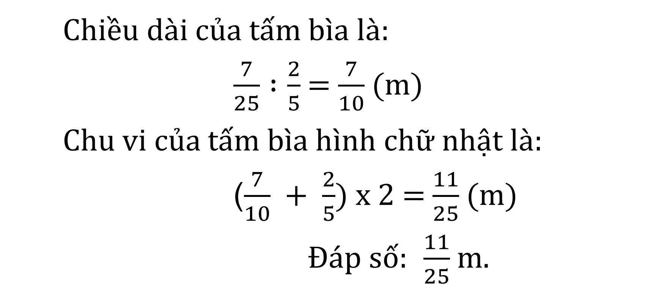
    4.
    Bài giải
Chiều dài của tấm bìa là:
$\frac{7}{25} :\frac{2}{5}$ = $\frac{7}{10}$ (m)
Chu vi của tấm bìa hình chữ nhật là:
($\frac{7}{10} + \frac{2}{5}$) x 2 = $\frac{11}{25}$ (m)
Đáp số: $\frac{11}{25}$ m.

Slide 14
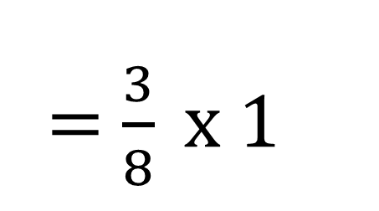
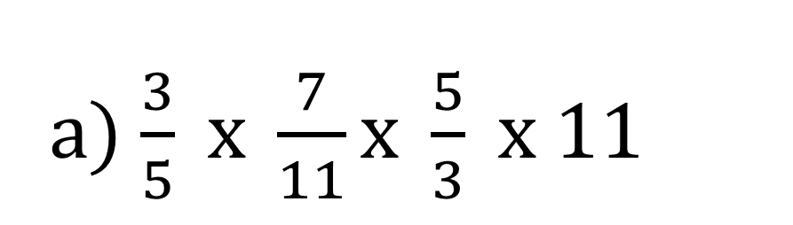
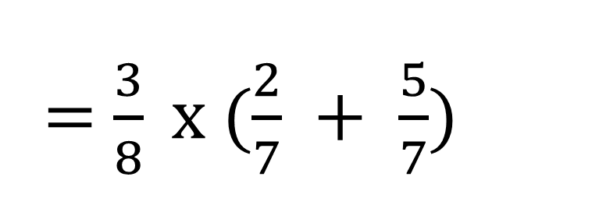
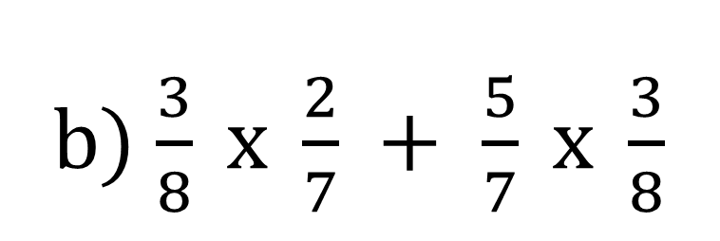
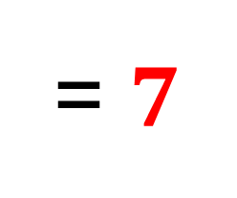


    5. Tính bằng cách thuận tiện nhất.
a) $\frac{3}{5} x \frac{7}{11}x \frac{5}{3} x 11$
= $\frac{3 x 7 x 5 x 11}{5 x 11 x 3}$
= $7$
b) $\frac{3}{8} x \frac{2}{7} + \frac{5}{7} x \frac{3}{8}$
=$\frac{3}{8} x (\frac{2}{7} + \frac{5}{7})$
=$\frac{3}{8} x 1$
=$\frac{3}{8}$
Notes:
Có nhiều cách tính thầy cô nhé

Slide 15
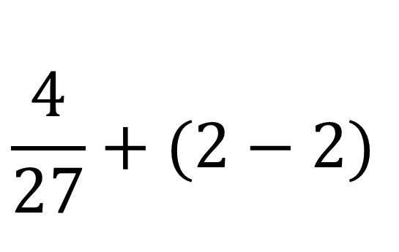








    5. Tính bằng cách thuận tiện nhất.
$$\frac{4}{27}+ \frac{5}{9}+ \frac{13}{9} −2$$
$$\frac{4}{27}+(\frac{5}{9}+\frac{13}{9})−2$$
$$=$$
$$\frac{4}{27}+\frac{18}{9}−2$$
$$=$$
$$\frac{4}{27}+(2−2)$$
$$\frac{4}{27}$$
$$=$$
$$=$$

Slide 16
DẶN DÒ

